Slide 1
20
Liderar la construcción de un mundo sostenible
26
Tópicos avanzados en Inteligencia Artificial
Profesor: Anthony D. Cho
Ayudante: Luis Oliveros

Slide 2
Large Language Models
(LLMs)

Slide 3

Seguramente, te has preguntado
¿Cómo funciona ChatGPT?
¿Cómo los asistentes virtuales entienden lo que escribes?
¿Cómo una inteligencia artificial puede generar textos casi indistinguibles de los que escribiría una persona?
La respuesta está en los LLM, o Large Language Models (Modelos de Lenguaje de Gran Escala).

Slide 4

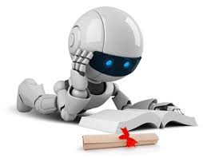
Un LLM es una inteligencia artificial entrenada con enormes cantidades de texto —libros, artículos, conversaciones, sitios web— para aprender cómo usamos el lenguaje, entender patrones, y generar respuestas coherentes, útiles y muchas veces sorprendentes.
Es como si el modelo hubiera leído millones de libros y aprendido a responder a cualquier cosa que le preguntes... pero sin saber realmente qué es verdad o mentira, solo aprende cómo suena el lenguaje humano bien estructurado.

Slide 5
LLM
¿Cómo se entrena un LLM?
Predecir Palabras
3
El modelo predice la siguiente palabra en una frase repetidamente.
Ejemplo: Si le das el inicio “El sol se está…”, el modelo puede predecir “poniendo” o “ocultando”, según el contexto.
Aprender Patrones
2
El modelo identifica patrones lingüísticos y relaciones conceptuales.
Alimentar con Datos
1
El modelo recibe vastas cantidades de texto de diversas fuentes.
No aprende hechos como un ser humano, sino probabilidades de palabras según el contexto.
Notes:
Se alimenta al modelo con enormes cantidades de texto: libros, artículos, sitios web, redes sociales, conversaciones...
El modelo aprende patrones en el lenguaje, como estructuras gramaticales, significados de palabras según el contexto, y relaciones entre conceptos.
El entrenamiento consiste en hacer que el modelo prediga la siguiente palabra en una frase, una y otra vez, millones o billones de veces.

Slide 6
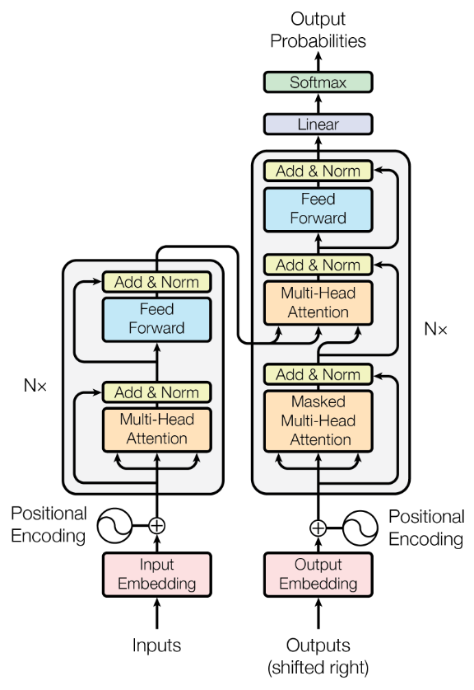
LMM: Arquitectura
La arquitectura general de LLM consta de muchas capas como:
las capas densas,
capas de embedding
y las capas de atención.
Arquitectura de LLM basada en Transformers
Salida: se suele predecir la distribución de probabilidad sobre el siguiente token.
Calcula la palabra más probable que sigue… y luego la siguiente, y así, construye una respuesta.

Slide 7

¿Cómo se controla el nivel de alucinación?

Slide 8

LLM: Control de temperatura
Desde la documentación de OpenAI:
“Higher values like 0.8 will make the output more random, while lower values like 0.2 will make it more focused and deterministic.”
LLM genera texto prediciendo el siguiente token después de una secuencia dada de tokens. En su proceso de predicción, asigna probabilidades a todos los tokens posibles que podrían venir a continuación.
Por ejemplo:
“La jirafa corrió hacia...”, podría asignar altas probabilidades a palabras como “árbol” o “valla” y probabilidades más bajas a palabras como “roca” o “ascensor”.
Notes:
https://towardsdatascience-com.translate.goog/a-comprehensive-guide-to-llm-temperature/?_x_tr_sl=en&_x_tr_tl=es&_x_tr_hl=es&_x_tr_pto=tc

Slide 9
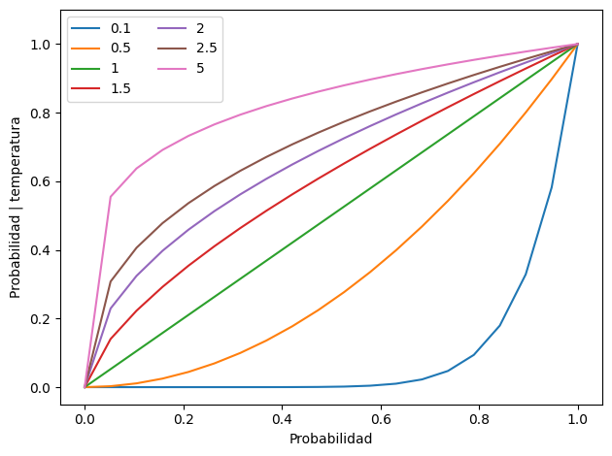
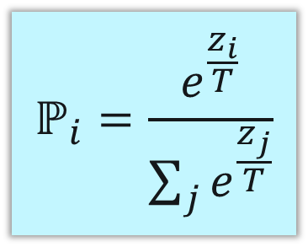
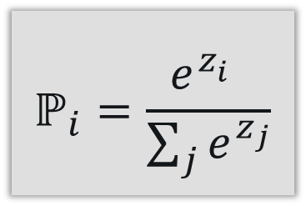
LLM: Control de temperatura
La incorporación de temperatura permite modificar las probabilidades que se asigna a los tokens.
Sabemos que las probabilidades viene dada por la función softmax en la salida de los modelos.
$$ℙ_{i}=\frac{e^{z_{i}^{}}}{\sum_{j}{e^{z_{j}}}}$$
$$ℙ_{i}=\frac{e^{\frac{z_{i}}{T}}}{\sum_{j}{e^{\frac{z_{j}}{T}}}}$$
Inclusión de
temperatura (T)
Notes:
https://towardsdatascience-com.translate.goog/a-comprehensive-guide-to-llm-temperature/?_x_tr_sl=en&_x_tr_tl=es&_x_tr_hl=es&_x_tr_pto=tc

Slide 10
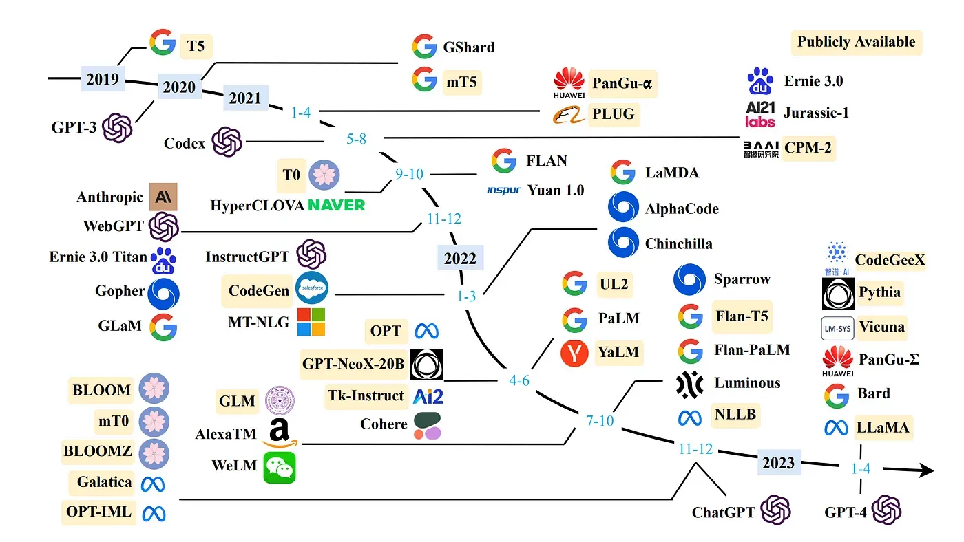
Versiones de LLMs

Slide 11
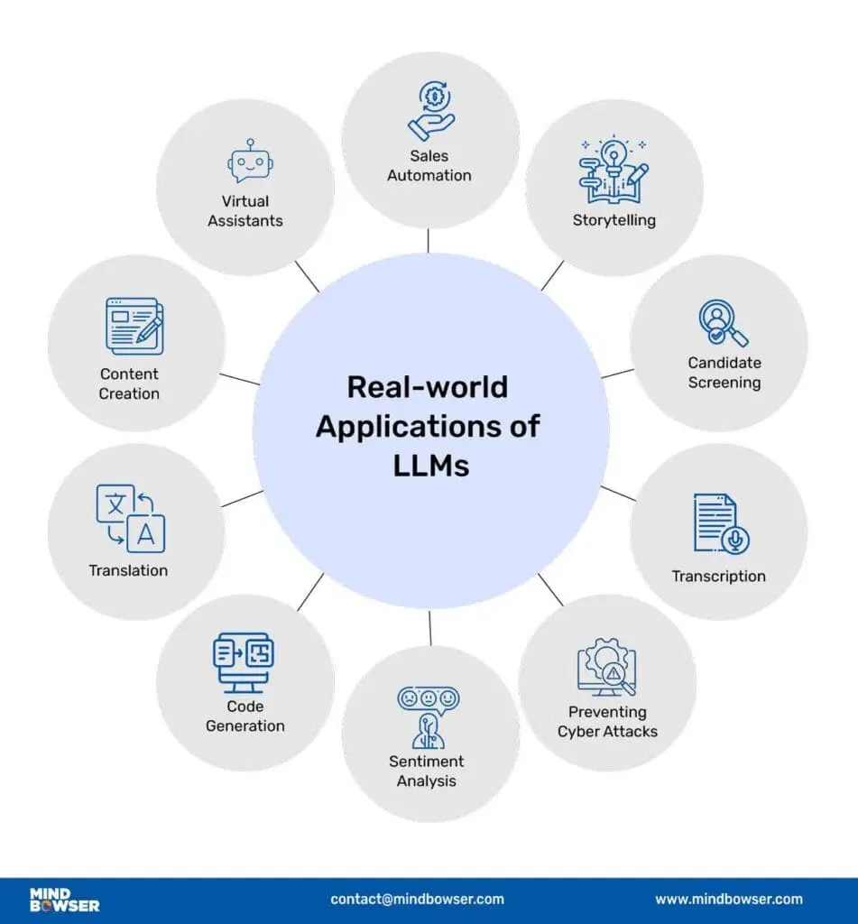
Aplicaciones de LLM
Notes:
https://machinelearningmastery.com/impressive-applications-of-generative-adversarial-networks/

Slide 12
Ventajas
Versatilidad
Acceso Rápido al Conocimiento
Generación de Lenguaje Natural
Aumento de Productividad
Los LLM pueden realizar muchas tareas sin necesidad de entrenamiento específico, como responder preguntas y traducir.
Automatizan tareas repetitivas, permitiendo a los profesionales enfocarse en actividades de mayor valor.
Entregan información compleja de manera clara y rápida, ayudando en educación y soporte técnico.
Su capacidad para generar texto coherente crea contenido de alta calidad rápidamente.
Notes:
Ventajas de los LLM
Versatilidad Los LLM pueden realizar muchas tareas sin necesidad de ser entrenados específicamente para cada una: responder preguntas, traducir, resumir, escribir, programar, etc.
Acceso rápido al conocimiento Pueden entregar información compleja de manera clara y rápida, ayudando en educación, investigación y soporte técnico.
Capacidad de generar lenguaje natural Su capacidad para generar texto coherente y fluido permite crear contenido de alta calidad en segundos, útil para redacción, comunicación y creatividad.
Aumento de productividad Ayudan a automatizar tareas repetitivas (resúmenes, correos, análisis de texto), permitiendo a profesionales enfocarse en actividades de mayor valor.

Slide 13
Uso indebido
Preocupiones sobre privacidad
Genera desinformación y contenido dañino
Riesgos éticos
Desventajas
Amplifica los prejuicios presentes en los datos
Falta de comprensión
Predice palabras sin comprensión real
Alucinaciones
Genera información falsa convincente
Información falsa
Notes:
Desventajas de los LLM
Alucinaciones (información falsa) A veces generan respuestas incorrectas o inventadas, pero presentadas de forma muy convincente, lo que puede inducir a error si no se verifica.
Falta de comprensión real No entienden el mundo como un ser humano; solo predicen palabras con base en patrones estadísticos, sin tener "intención" ni "conciencia".
Riesgos éticos y de sesgo Pueden reflejar y amplificar prejuicios presentes en los datos con los que fueron entrenados (por ejemplo, estereotipos culturales o de género).
Preocupaciones sobre privacidad y uso indebido Si no se controlan bien, pueden ser utilizados para generar desinformación, suplantaciones, plagio o para difundir contenido dañino.

Slide 14
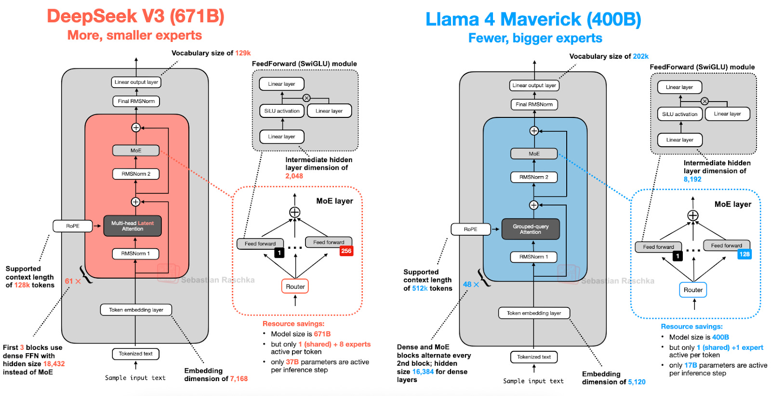
Algunas arquitecturas actuales
https://magazine.sebastianraschka.com/p/the-big-llm-architecture-comparison

Slide 15
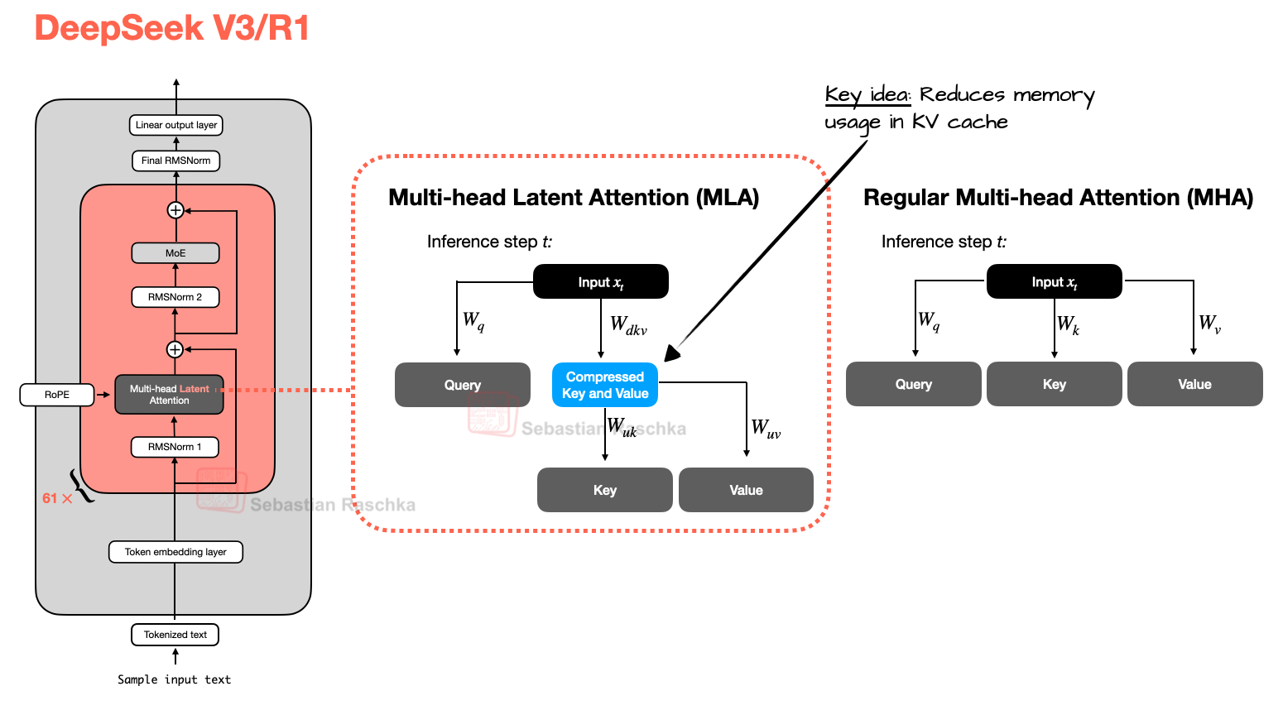
Algunas arquitecturas actuales

Slide 16
Veamos cómo funciona…

